Slide 1
AULA 14: PRODUÇÃO DE BIOGÁS
UNIVERSIDADE DE SÃO PAULO - USP
ESCOLA SUPERIOR DE AGRICULTURA “LUIZ DE QUEIROZ” DISCIPLINA DE TECNOLOGIA DO ÁLCOOL – LAN-685
Dr. Rubens Perez Calegari
Piracicaba, 06 de julho de 2022.

Slide 2
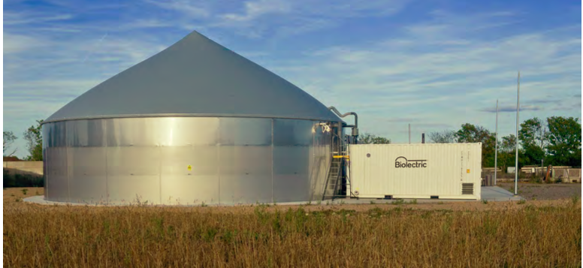
ÍNDICE
Biogás
Digestão anaeróbia
Estratégias de produção de biogás
Reatores
Substratos
Biogás e economia circular
Produção de biogás no Brasil
Biogás no setor sucroenergético
Oportunidades e desafios

Slide 3
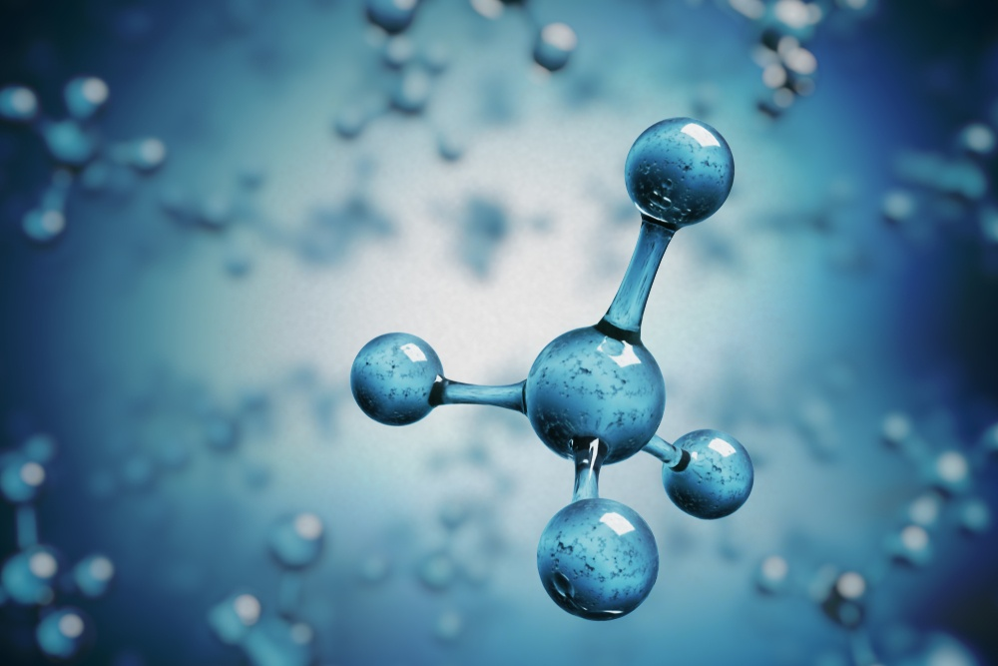
BIOGÁS
É formado durante a degradação anaeróbia de matéria orgânica por diferentes micro-organismos (processo biológico);
A presença de micro-organismos metanogênicos é necessária;
Majoritariamente é uma mistura de metano (CH₄) e dióxido de carbono (CO₂);
Também apresenta outros gases em pequenas proporções, como sulfeto de hidrogênio H₂S e Hidrogênio H₂;
Contribui para a redução de gases de efeito estufa;
Contribui para a ciclagem de nutrientes;
É uma fonte descentralizada de energia.

Slide 4
Necessário para uma eficiente produção de biogás:
Material orgânico (substrato)
Temperatura e tempo para crescimento
Mesofílico: 33-38 ˚C, tipicamente 16-25 dias de tempo de retenção hidráulica
Termofílico: 48-55 ˚C, tipicamente 12-18 dias de tempo de retenção hidráulica
Carga orgânica
Normalmente 2-6 kg SV/m³ dia⁻¹
pH entre 7-8 (não abaixo de 6,5)
Macronutrientes: N, P, K, S...
Micronutrientes: Cu, Zn, Fe, Mo, Co, Ni, Se, W....

Slide 5
Conteúdo energético do biogás em comparação com outros combustíveis
1 Nm³ biogás (97% metano) 9,67kWh
1 Nm³ gás natural 11,0 kWh
1 litro de gasolina 9,06 kWh
1 litro de diesel 9,8 kWh
1 litro de etanol 8,49 KWh
Conteúdo energético de 1 Nm³ de biogás = 1,1 litro de gasolina

Slide 6
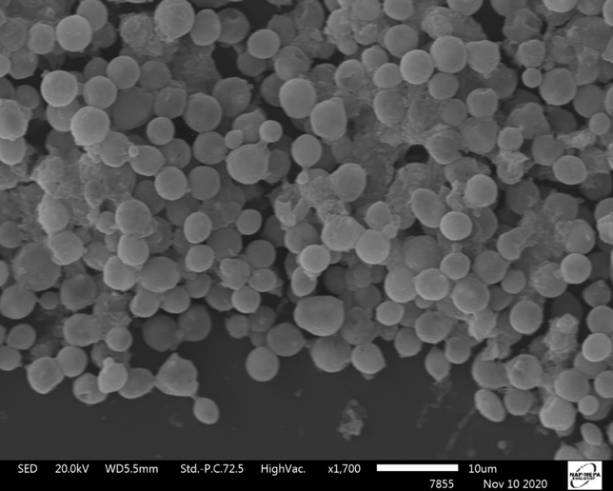
Degradação anaeróbia em cadeia
Compostos orgânicos complexos (Carboidratos, proteínas, lipídeos)
Bactérias: 1e 2: hidrolíticas fermentativas
3: acetogênicas produtoras de hidrogênio
4: acetogênicas consumidoras de hidrogênio
Arquéias: 5: metanogênicas utilizadoras de hidrogênio
6: metanogênicas acetoclásticas
1
Hidrólise
Compostos orgânicos simples (açúcares, aminoácidos, ácido graxos)
2
Acidogênese
Ácidos orgânicos voláteis
Acetogênese
3
4
H₂, CO₂
Acetato
5
6
CH₄, CO₂
Metanogênese
.
Fonte: Adaptado de Harper & Pohland, 1986

Slide 7
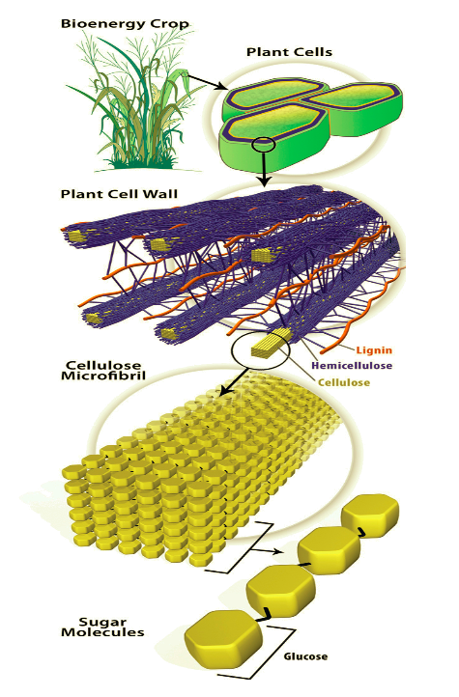
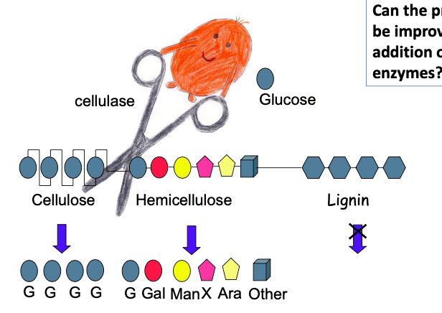
HIDRÓLISE
Clivagem de material orgânico complexo pela ação de enzimas extracelulares
Lipase
Peptidase
Amilase
Glucanase
Protease
Pectidase
etc

Slide 8
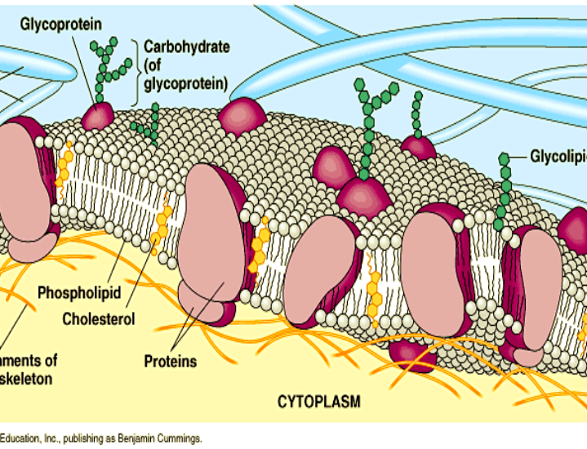
Biodisponibilidade de Nutrientes
NH₄⁺
Degradação de proteínas
P
Degradação de parede celular
S
Pode ser prejudicado por precipitação química (FeS, CoS,....)

Slide 9
O “prato de alimento modelo” também é valido para o processo de biogás!
macronutrientes
Metais/ micronutrientes para atividades enzimáticas
Capacidade tamponante para controle de pH
Agentes antiespumantes
Algumas vezes o processo precisa de alguns aditivos – estimulantes, estabilizadores, etc.

Slide 10
Potencial de produção de biogás de diferentes materiais
 | Biogás (L/kg) | CH₄:CO₂
Carboidratos | 420 | 50:50
Lipídeos | 1000 | 60:40
Proteínas | 530 | 70:30
A composição do biogás diferente de acordo com os substratos utilizados.

Slide 11
Potencial de produção de biogás de diferentes materiais
Substrato | Metano (L/g SV) | Metano (L/kg)
Esterco bovino | 100-300 | 14-18
palha | 100-320 | 100-300
Resíduo de abatedouro | 700 | 60-130
cereais | 300-400 | 300
Resíduos alimentares | 400-600 | 60-130
A composição do biogás diferente de acordo com os substratos utilizados.

Slide 12
Diferentes estratégias
Mono-digestão anaeróbia
Ex: lodo de esgoto, vinhaça
Processo estável
(pequenas variações, maior disponibilidade)
Co-digestão anaeróbia
Ex: esterco + restos de culturas agrícolas
Restos de comida + resíduos de abatedouro
Balanço de nutrientes (reduz deficiência ou desbalanço de nutrientes, relação C:N)
Wet digestion ou dry digestion
Dois ou mais substratos
Vinhaça + torta de filtro

Slide 13
Wet digestion ou Dry digestion?
A tecnologia dominante para digestão anaeróbia e produção de biogás é chamada de wet digestion em processos com alimentação contínua e relativamente baixa concentração de sólidos totais (ST 2-15%), em que a massa é transportada por bombeamento.
Para a possível realização de digestão anaeróbia de material com alta concentração de ST (15-30%), geralmente o material é diluído com água ou misturado com um substrato de menor contração (ex: águas residuárias)
Uma alternativa para o tratamento de material com alta concentração de TS é a chamada dry digestion. Esse processo pode ser realizado em forma contínua ou batelada, além de poder ser dividido em várias fases e tipos de reatores.

Slide 14
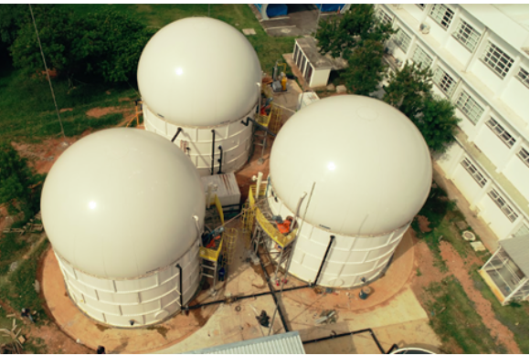
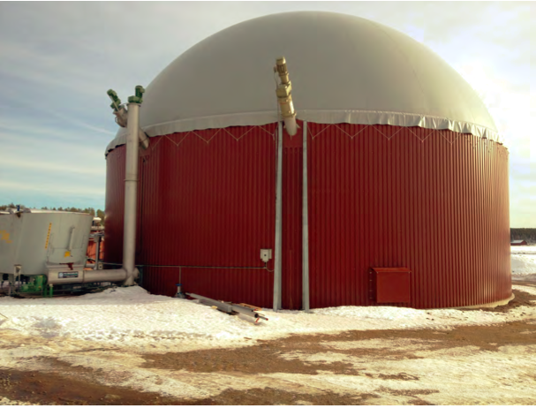
Continuously Stirred Tank Reactor (CSTR)
Processo geralmente conduzido em um reator fechado, em que o material é mantido sob agitação, geralmente por uma hélice central.
TDH= 15-45 dias
Instituto de Energia e Ambiente – USP, São Paulo-SP
Hagelsrums Biogas, Suécia

Slide 15
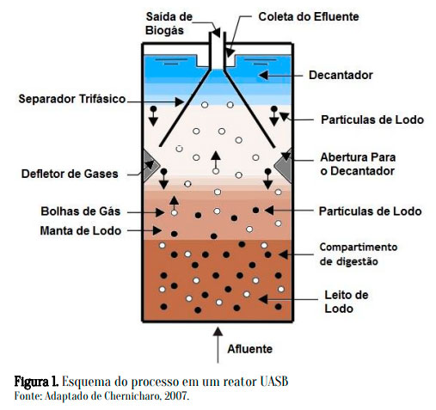
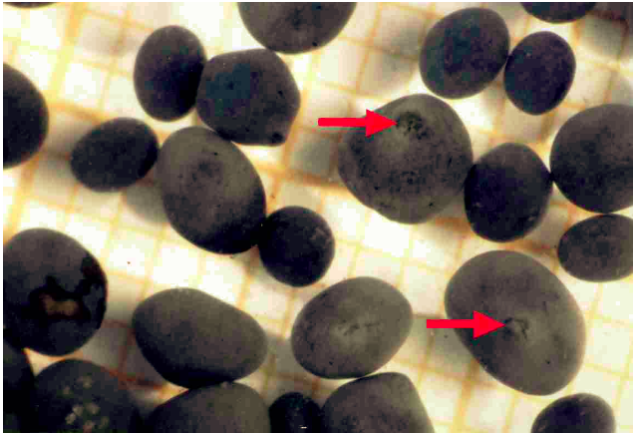
Upward-flow anaerobic sludge blanket (UASB)
Baixo TDH, horas (8-60h)
Sensível a partículas, assim, é mais indicado para matéria orgânica dissolvida

Slide 16
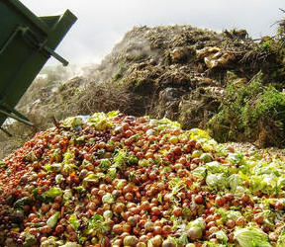
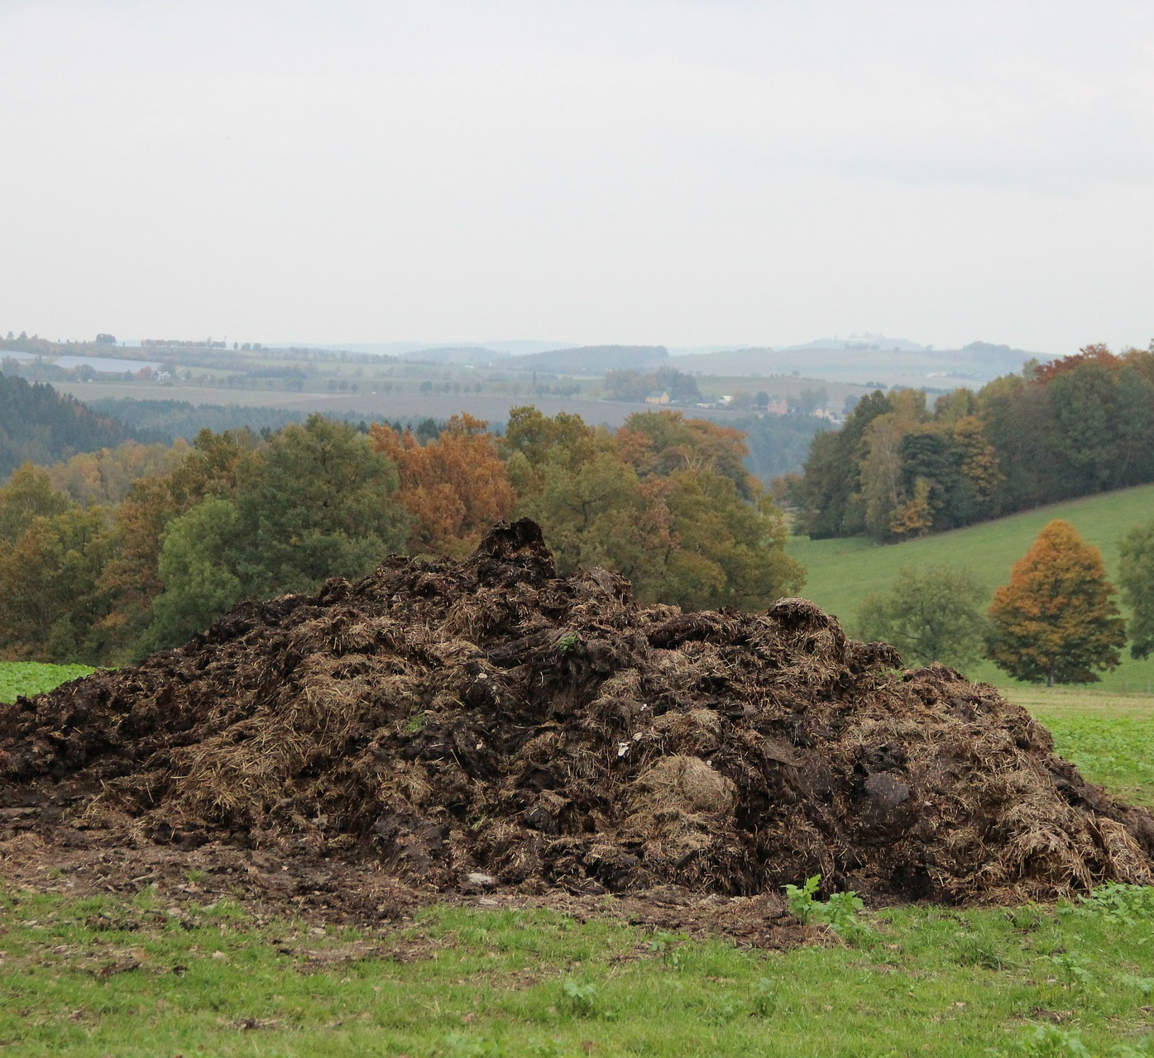
Substratos para a produção de biogás
Lodo de esgoto
Resíduos de indústrias de alimentos (abatedouros, laticínios, etc.)
Esterco (bovino, suíno, cama de aviário)
Resíduos agrícolas
Algas
Efluentes industriais
.......

Slide 17
BIOGÁS INTERNACIONALMENTE
Diferentes países possuem foco em diferentes sistemas de produção de biogás – dependente da diversidade ambiental e estratégias de geração de energia
Grã Bretanha e Coréia do Sul, por exemplo, extraem maior parte do seu biogás a partir de aterros sanitários
Suíça e Suécia desenvolveram sistemas de produção de biogás em estações de tratamento de esgotos
Dinamarca processa grandes quantidades de esterco. O que tem sido um método para reduzir a eutrofização aquática do país
Alemanha e China são os líderes em produção de biogás a partir de culturas agrícolas (Energy Crop).

Slide 18
Modelo de economia circular

Slide 19
Modelo Sueco de produção de biogás

Slide 20
Consórcio de agricultores
12 agricultores (Alvesta Biogas, Sverige)
150 toneladas de substrato/ano
1,5 milhões de litros de biogás/ano – substitui 2,2 milhões de litros de petróleo
Biogás é utilizado nas máquinas (colheitadeira, tratores, automóveis)
Biofertilizante é distribuído entre os agricultores e o restante é vendido (15000 m³)
Produção orgânica e certificada

Slide 21
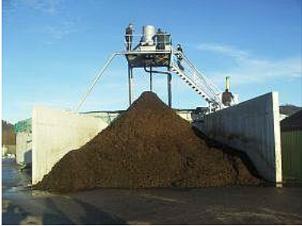
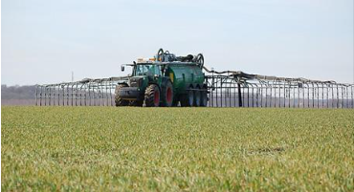
DIGESTATO
Subproduto da digestão anaeróbia
Matéria orgânica decomposta. Contém água, nutrientes minerais (NPK), metais, matéria orgânica recalcitrante, micro-organismos.
Pode ser utilizado:
Na construção de estradas;
Campos de golf (Europa);
Combustível sólido (pellet);
Biofertilizante
Não deve conter contaminantes (patógenos, plástico, metais pesados, resíduos de medicamentos, etc.)
Alguns países já possuem legislações e certificações para o uso de digestato na agricultura.

Slide 22
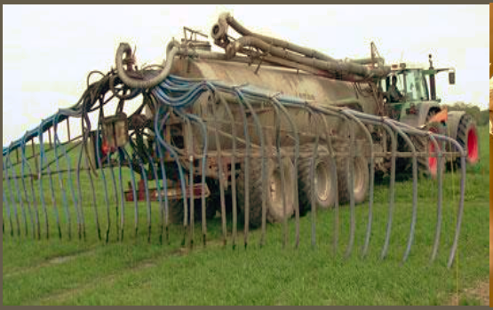
Aplicação de digestato líquido

Slide 23
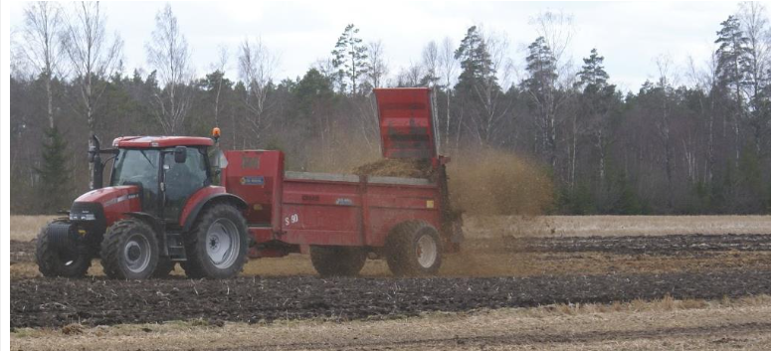
Aplicação de digestato sólido

Slide 24
PRODUÇÃO DE BIOGÁS NO BRASIL

Slide 25
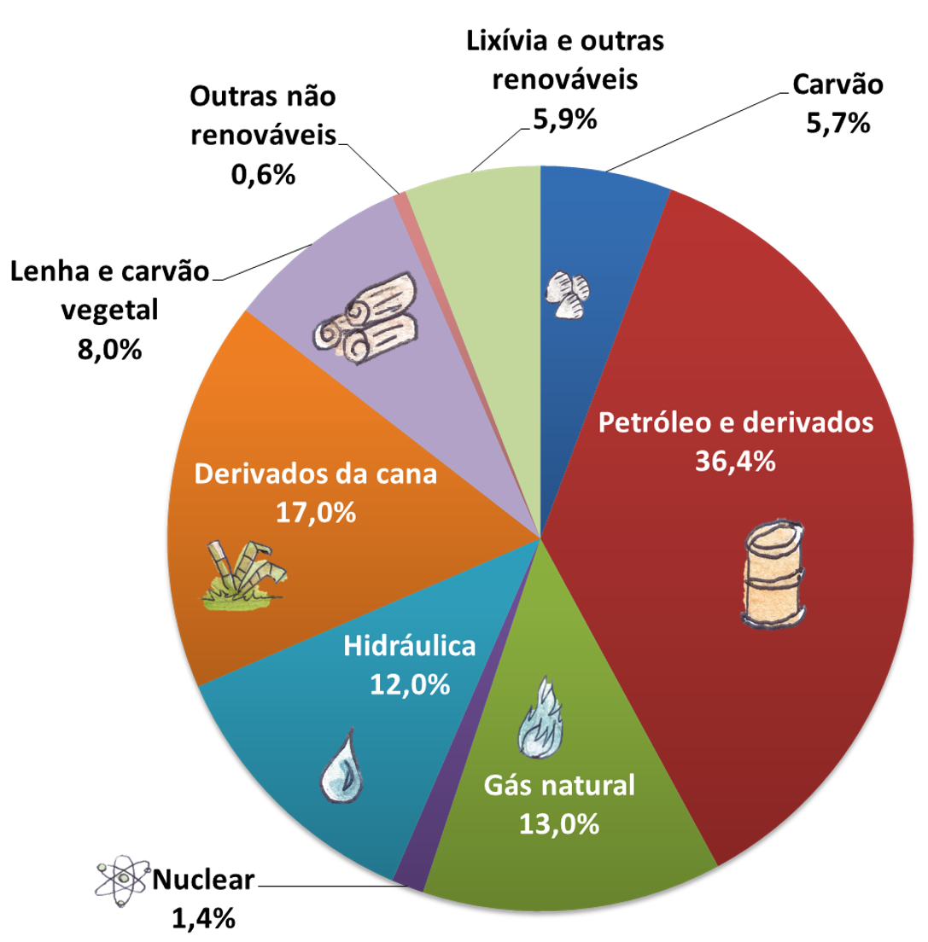
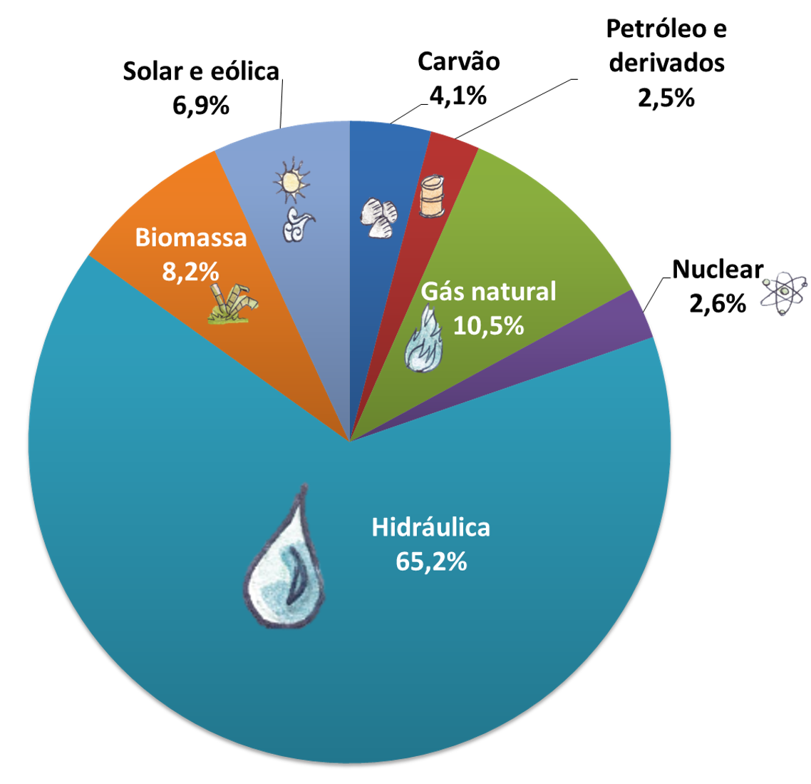
Matriz energética brasileira (2017)
Matriz elétrica brasileira (2017)
43,5% fontes renováveis
82% fontes renováveis

Slide 26
Novas políticas públicas
Redução da emissão de gases de efeito estufa
Incentivar o aumento da produção e participação de biocombustíveis na matriz energética do país
Desenvolvimento sustentável e econômico
Emissão de CBios (créditos de descarbonização) para o setor produtivo

Slide 27
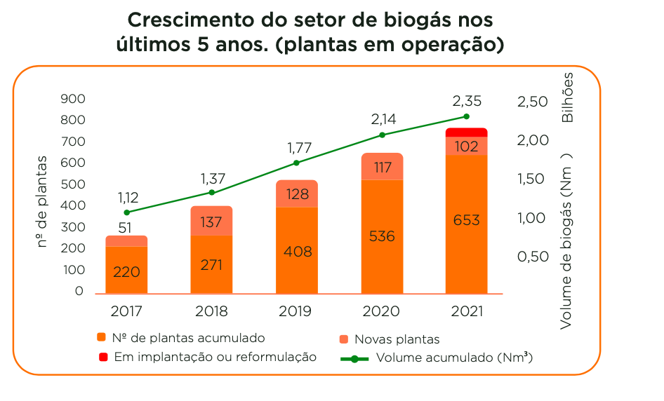
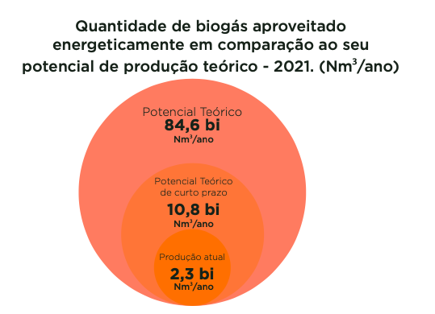
PRODUÇÃO ATUAL
Fonte: CiBiogas – Panorama do Biogás no Brasil -2021

Slide 28
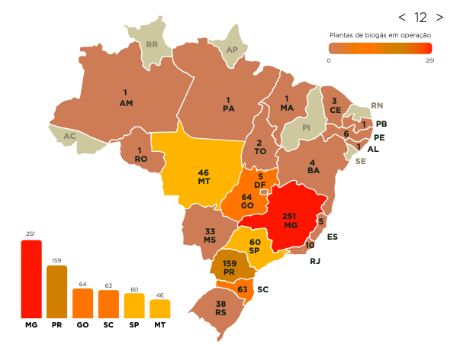
PRODUÇÃO ATUAL – DISTRIBUIÇÃO GEOGRÁFICA
Fonte: CiBiogas – Panorama do Biogás no Brasil -2021

Slide 29
POTENCIAL DE PRODUÇÃO DE BIOGÁS DO NO BRASIL POR FONTE
Fonte: EPE (2020)

Slide 30
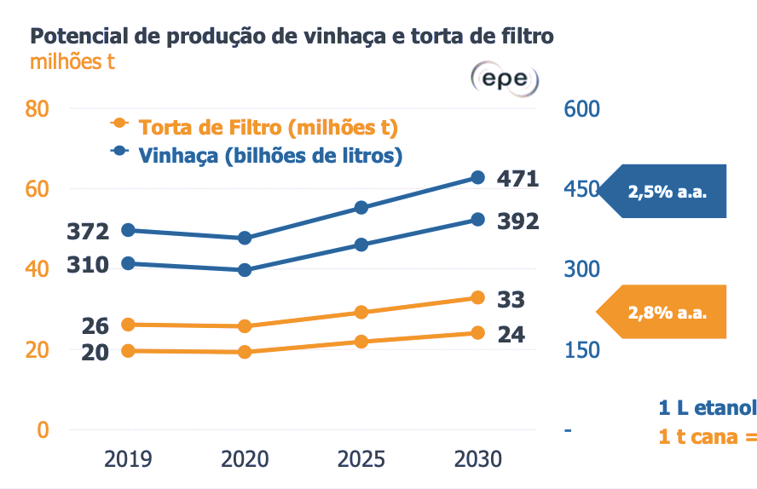
POTENCIAL DE PRODUÇÃO DE BIOGÁS DO SETOR SUCROENERGÉTICO BRASILEIRO
Fonte: EPE (2020)

Slide 31
POTENCIAL DE PRODUÇÃO DE BIOGÁS DO SETOR SUCROENERGÉTICO NO BRASIL
Fonte: ABiogás (2020)

Slide 32
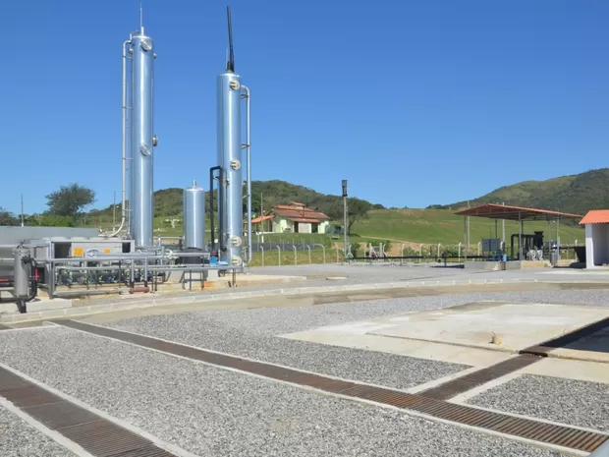
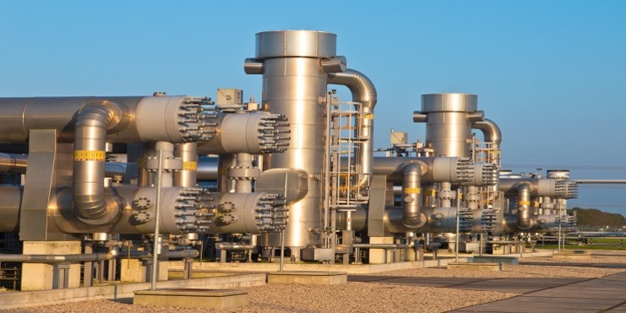
São Pedro da Aldeia (RJ)
Início de operação: 2014
Substrato: aterro sanitário
Gera 15.000 m³ de biometano

Slide 33
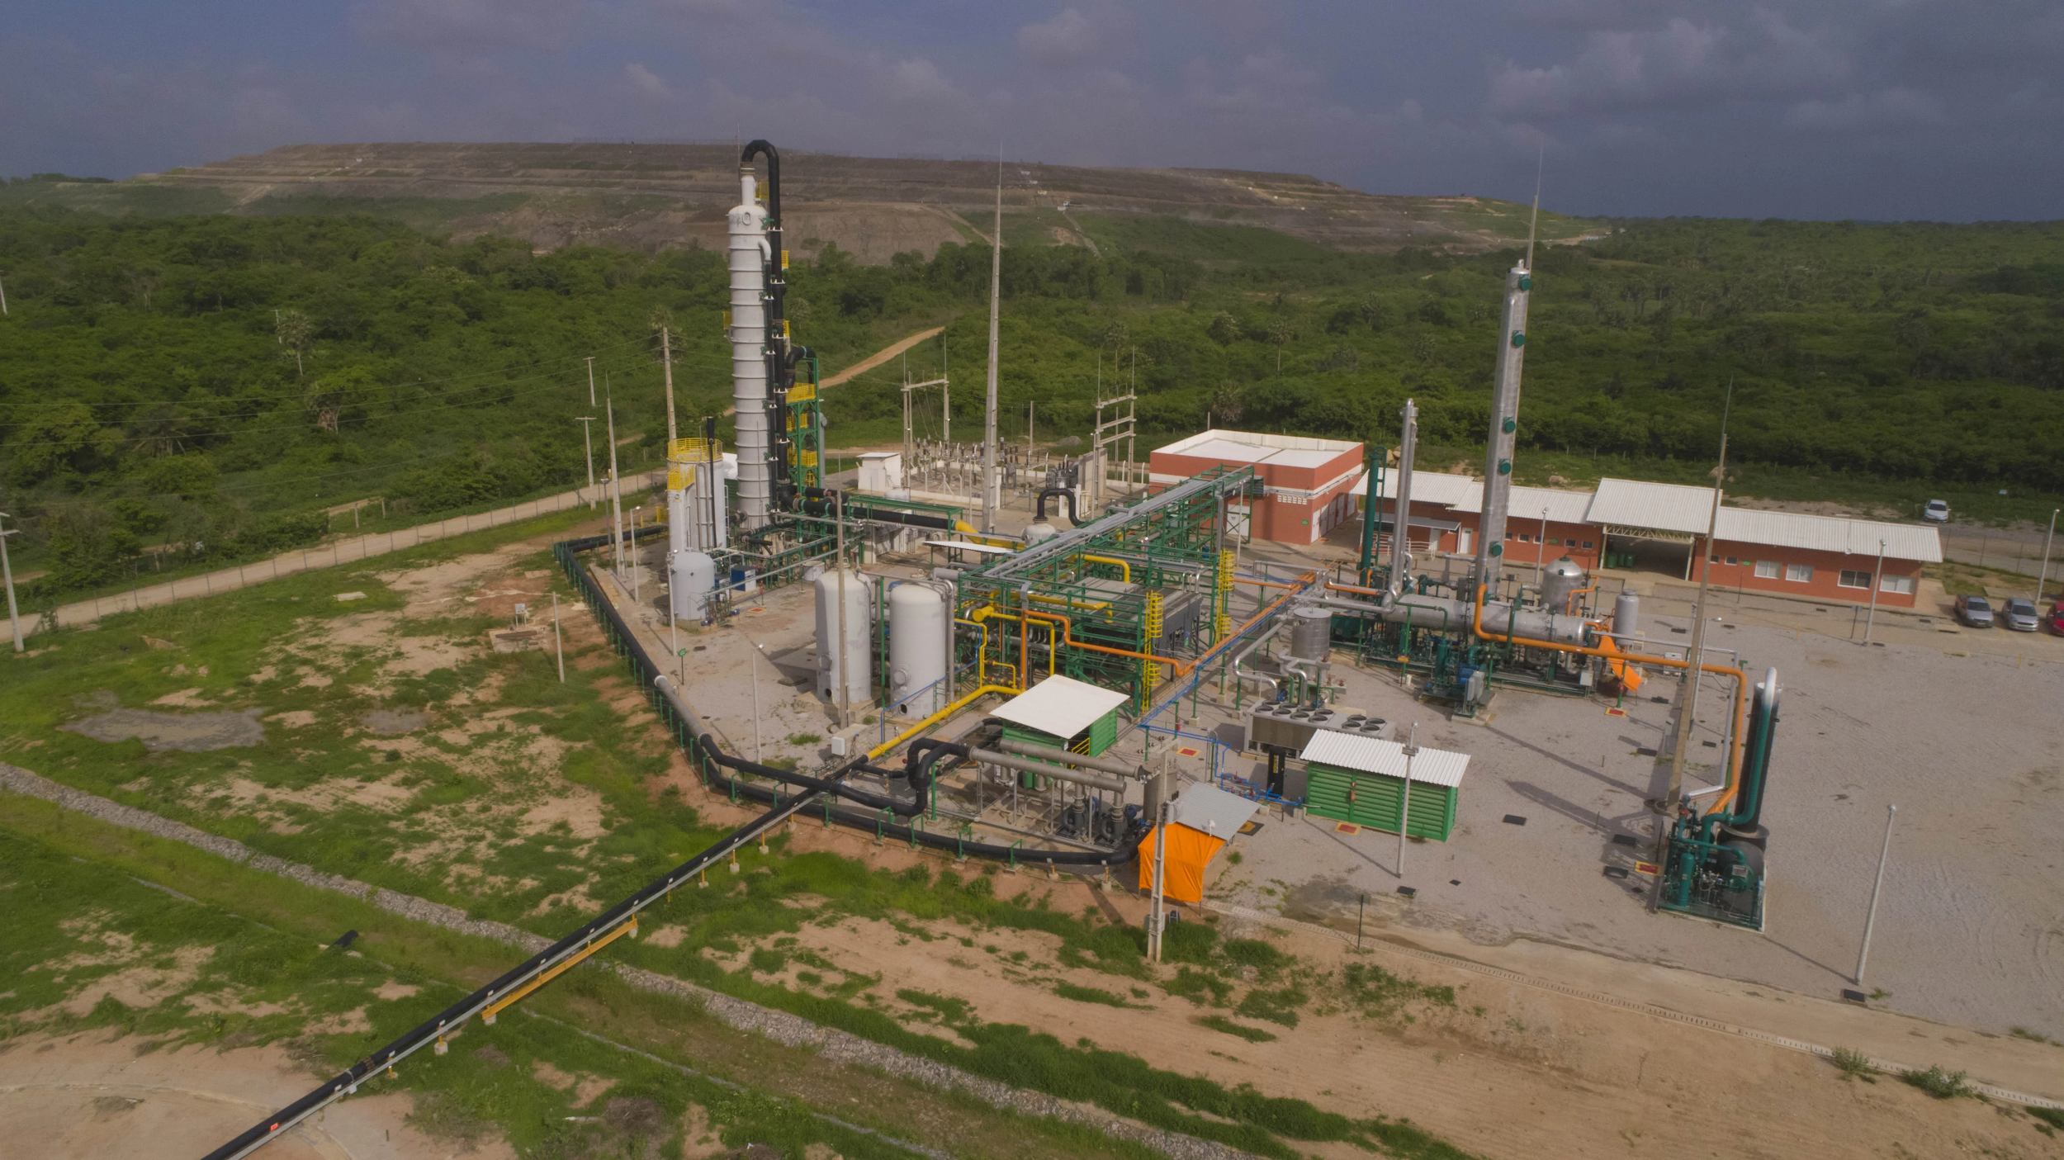
Caucaia (CE)
Início de operação: 2018
Substrato: aterro sanitário
Gera 80.000 m³ de biometano/dia

Slide 34
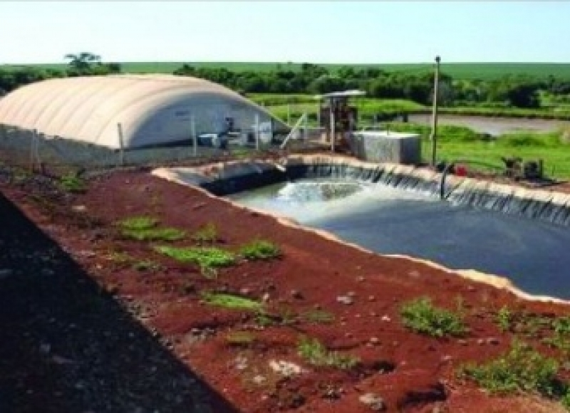
Entre Rios do Oeste (PR)
Início de operação: 2015
Substrato: Esterco de porco
Gera 640 m³ de biogás/dia – 112 kW

Slide 35
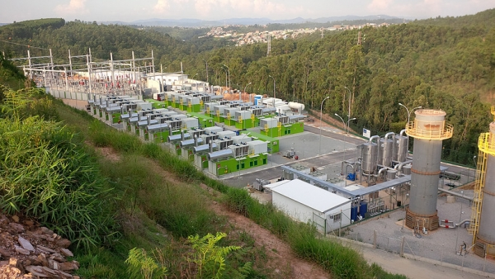
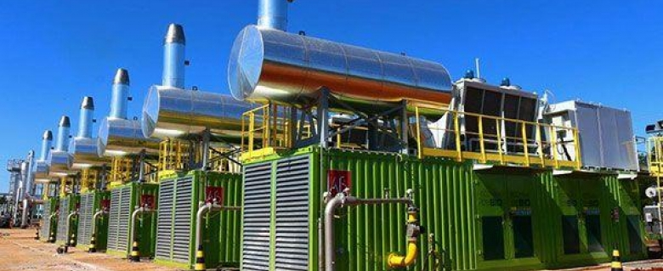
Caieiras (SP)
Início de operação: 2016
Substrato: Aterro sanitário
Gera 14.500 m³/h de biogás com aprox. 50% metano -30MW

Slide 36
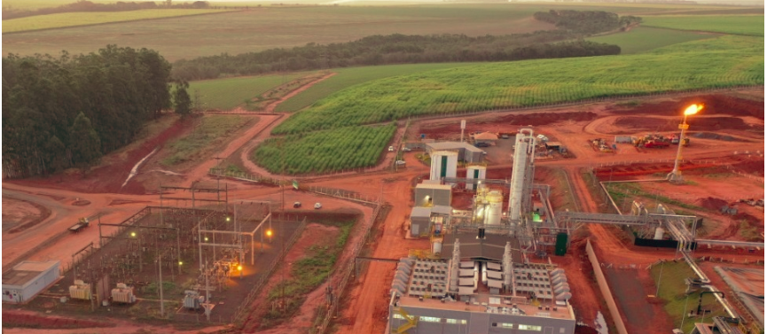
Guariba (SP)
Início de operação: 2020
Substrato: vinhaça e torta de filtro
Capacidade de 21MW (uma das maiores no mundo)
Usina Bonfim - Raízen
Expectativa de produção de 138.000 MWh

Slide 37
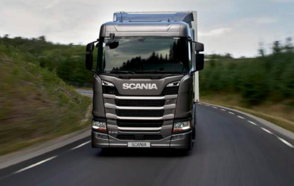
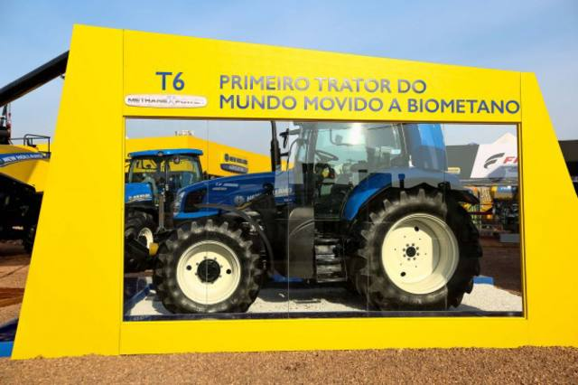
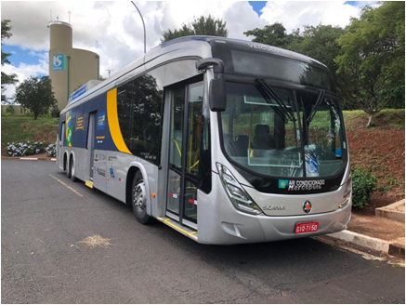
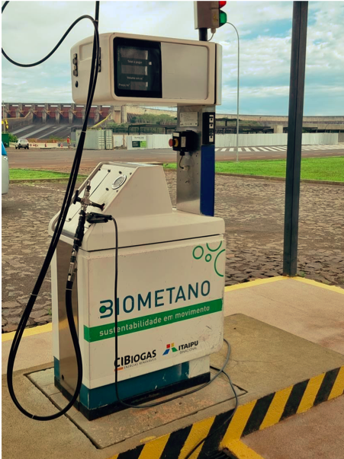
Uso potencial do biogás (biometano)
Trator New Holland Lançado em 2021
Ônibus Scania operando com biogás em Franca/SP desde 2018
Biometano na usina Itaipu - alimenta uma frota de 40 veículos
Caminhão Euro 6 Scania (gás) lançado em outubro, 2019

Slide 38
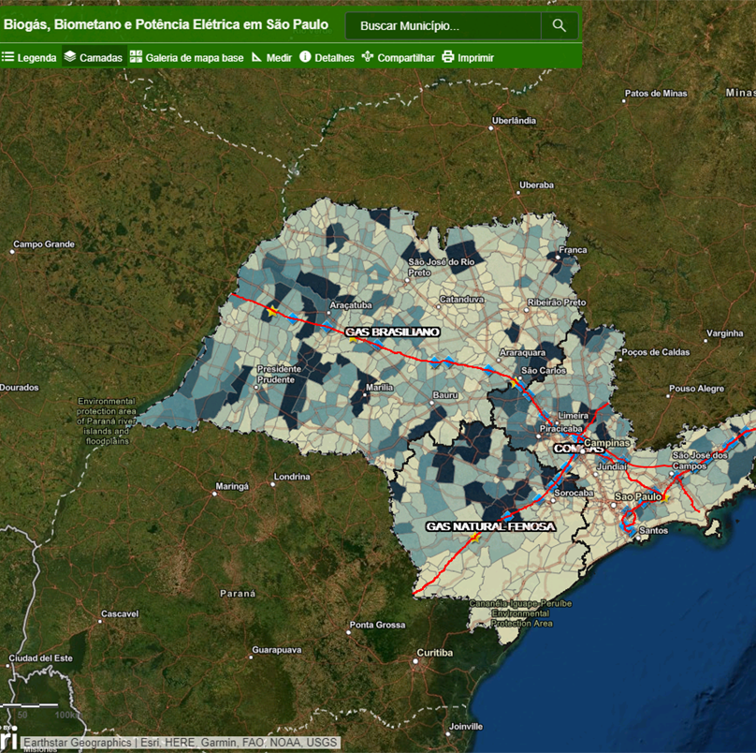
Uso potencial do biogás (biometano)
Injeção na rede de gás natural, Estado de São Paulo;
Política estadual: obrigatória a injeção de pelo menos 2% de biogás (2020);
66 indústrias sucroenergéticas próximas da rede (menos de 20km) – Potencial para 3,0 milhões m³/dia. Equivalente a 20% do consumo de gás natural em SP.

Slide 39
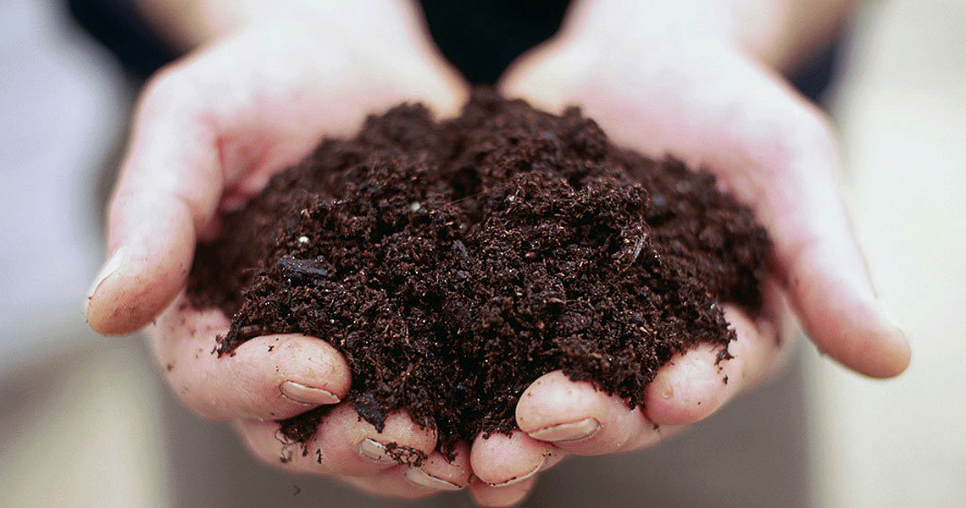
DIGESTATO
Brasil é o 4˚ maior consumidor Mundial de fertilizantes;
91% dos fertilizantes são importados;
O digestado pode suprir parcialmente a demanda de fertilizantes do país.

Slide 40
Desenvolvimento e tendências?
Larga escala
Dry digestion de resíduos alimentares
Aumento do uso de matérias-primas adicionais
Pré-tratamentos
Pós-tratamentos
Novos mercados para subprodutos
Aumento do uso do biogás como combustível veicular
Novos modelos de negócios
Abordagem multissetorial (Conceito de cooperação, biorrefinaria)
Injeção de biogás na rede de gás natural
Certificação de metano (diferentes purezas?)

Slide 41
Oportunidades e desafios
Tratamento de resíduos
Produção de energia
Potencial não utilizado de biogás
Priorizar a longo prazo o transporte independente de combustíveis fósseis até 2030
Redução das emissões de gases de efeito estufa
Desenvolvimento de negócios
Sinergia industrial
Distúrbios de processo
Dificuldades técnicas
Falta de infraestrutura e políticas públicas
Soluções competitivas
Sistemas existentes
Falta de conhecimento
Baixa lucratividade

Slide 42
Exercício
Criar e detalhar um fluxograma/proposta de economia circular, envolvendo os conceitos de simbiose industrial e produção de biogás no setor sucroenergético.
Grupo 1: Indústria de etanol de milho + cana-de-açúcar localizada no interior de um município (região rural)
Grupo 2: Indústria de etanol de cana-de-açúcar localizada próxima a um centro metropolitano
Grupo 3: Indústria de etanol de cana-de-açúcar próxima a uma indústria de biodiesel
Grupo 4: Indústria de etanol de milho próxima de um abatedouro de aves

Slide 43
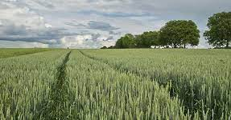
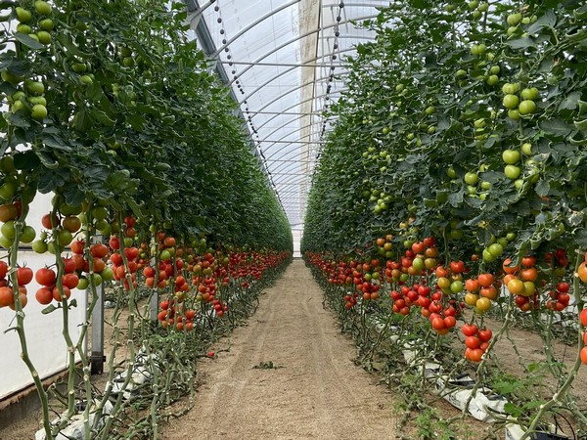
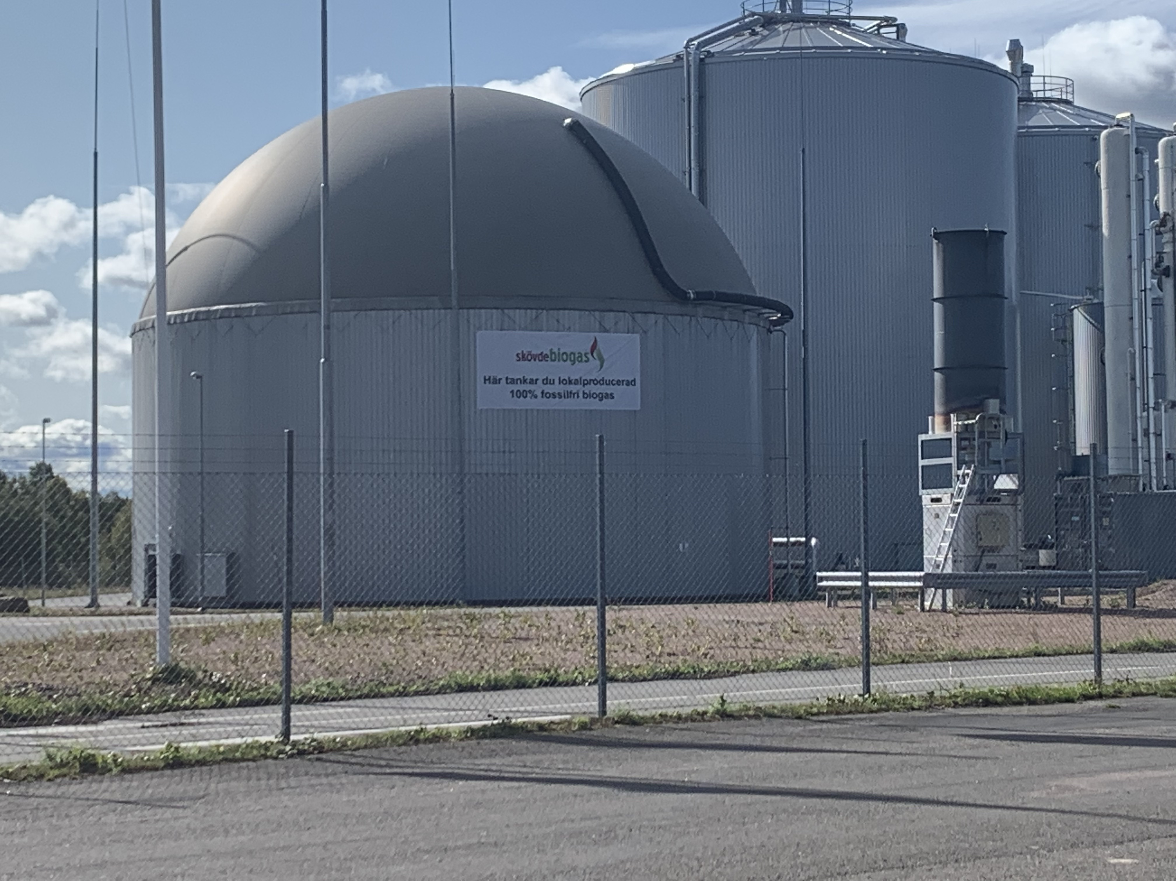
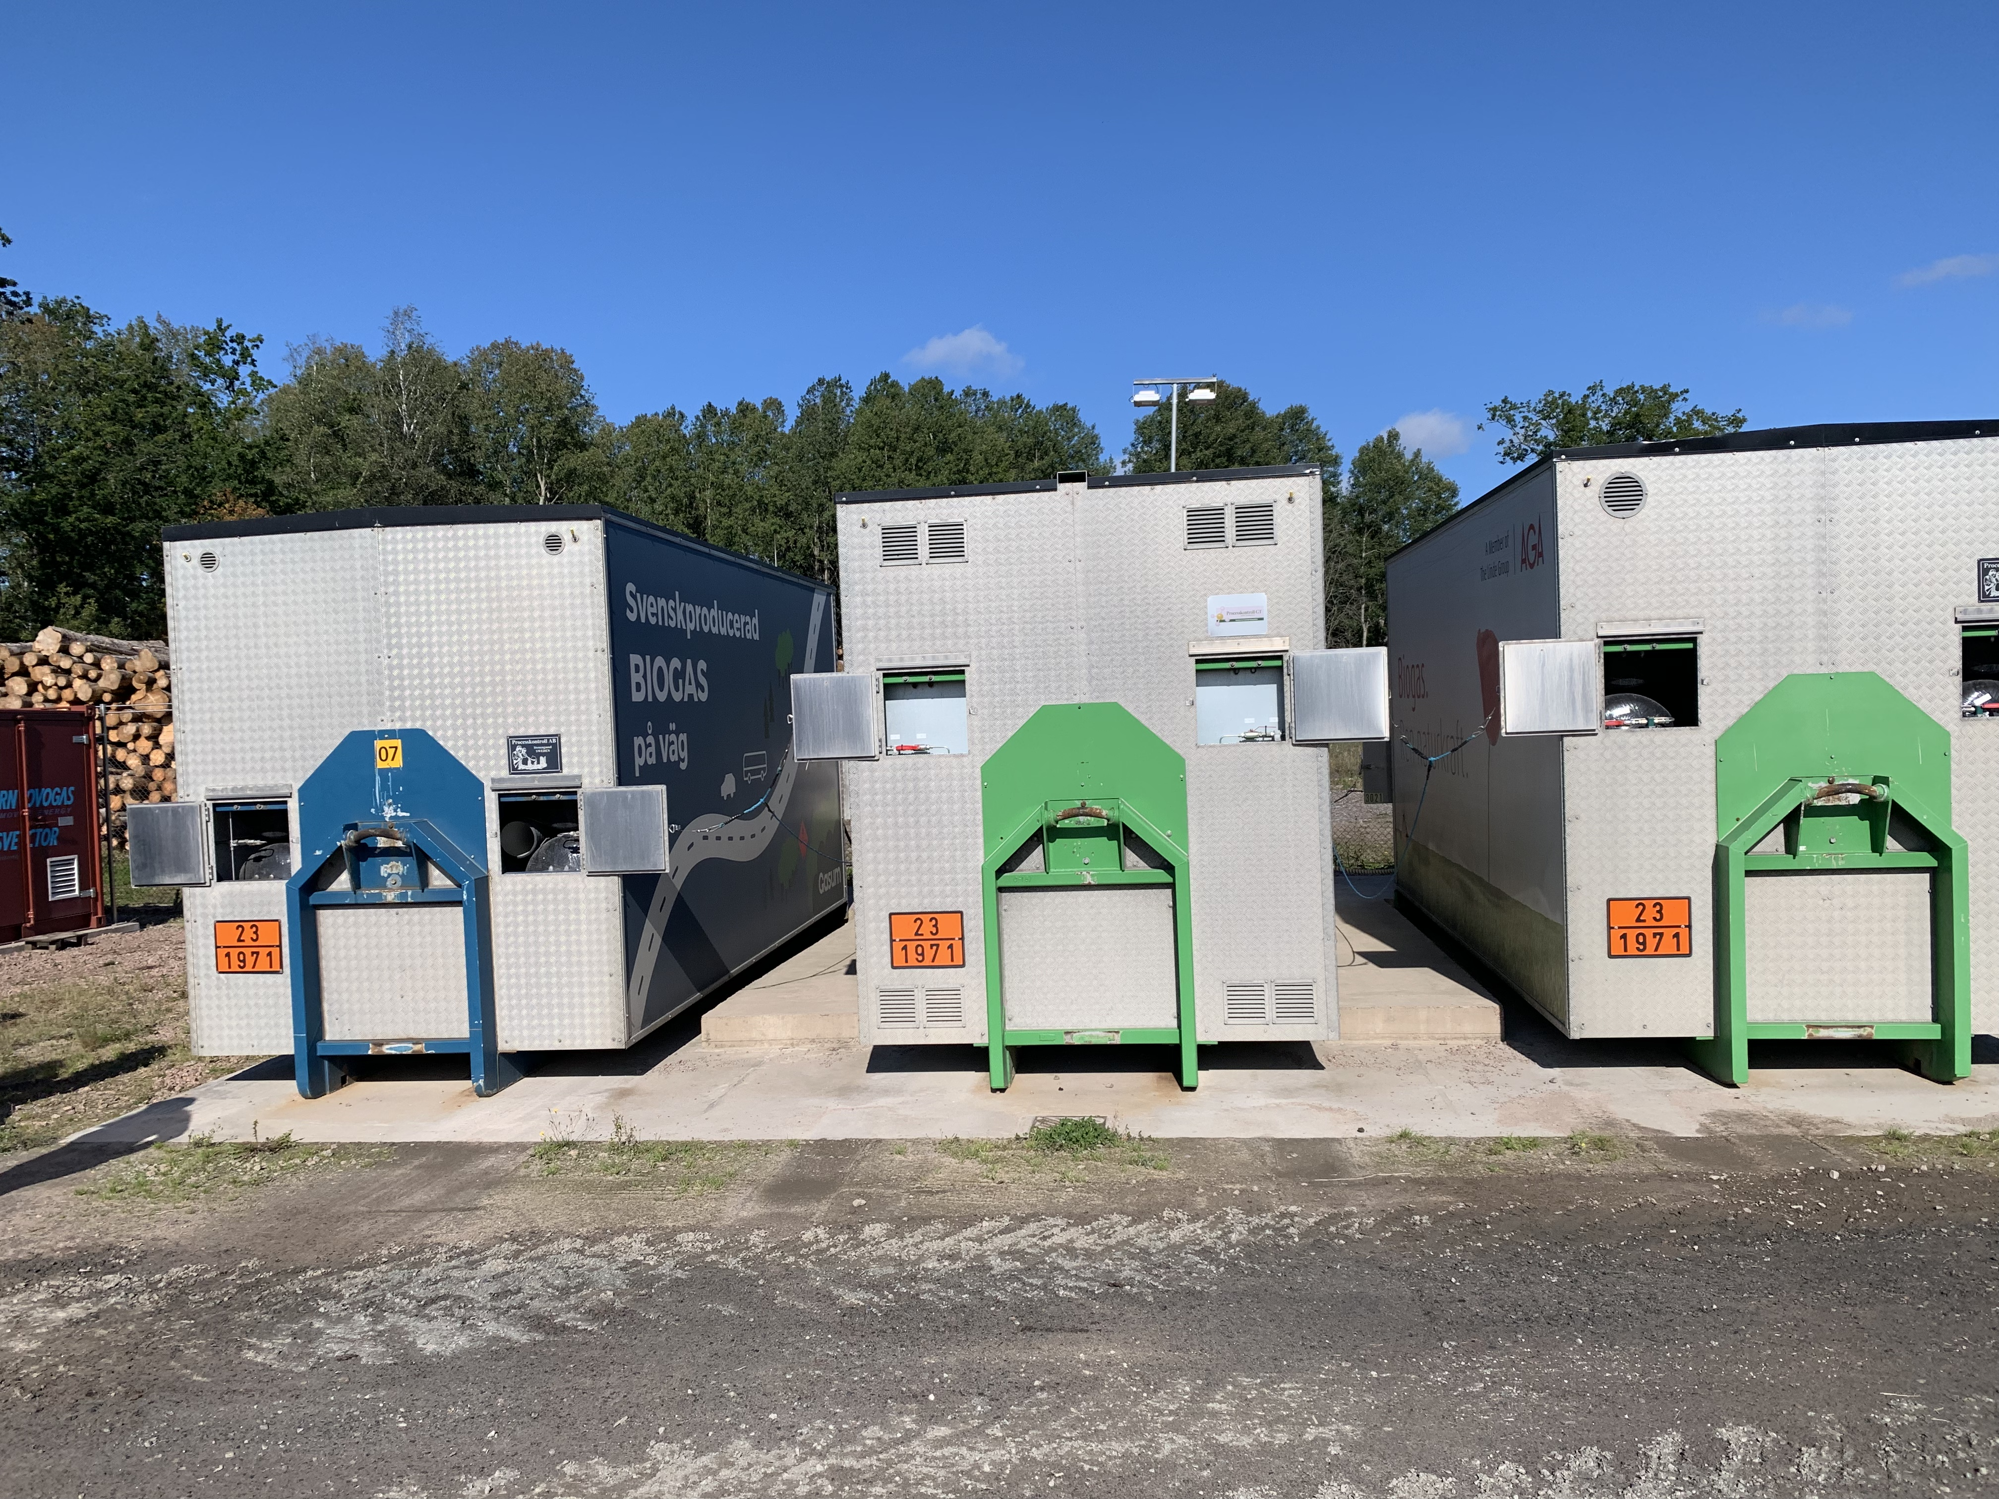
Nutrição animal
agricultura
Estufa agrícola
esterco
Suínos
reator
NPK
biogás
eletricidade
eletricidade
gerador
CO₂

